Slide 1
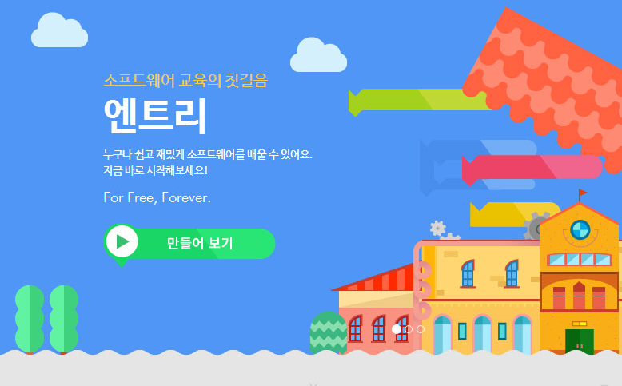
이 영 호 kyonggi.ac.kr@gmail.com
(감미로운 코딩)

Slide 4
결제액 투입
상품 선택
잔액 = 투입액 - 상품가
잔액 >= 0
No
Yes
상품 배출 및 잔액 반환

Slide 5
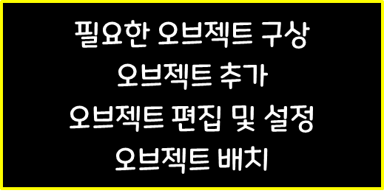
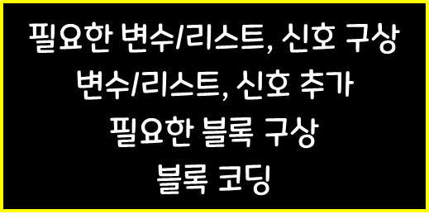

Slide 6
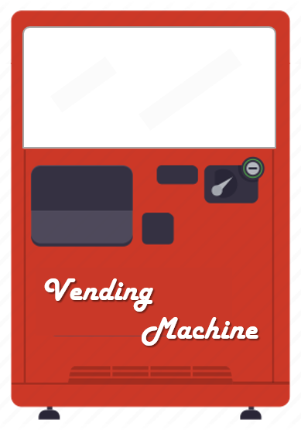
가격 태그
선택 버튼

Slide 7
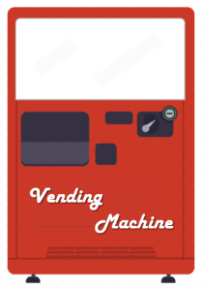
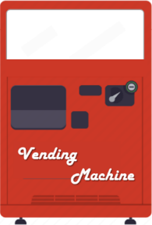
Y: 22
Y: -20
크기: 600
Y: 33

Slide 8
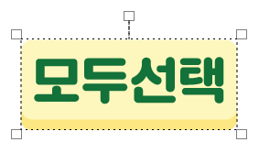
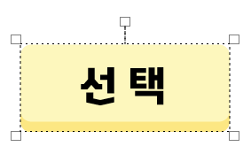
Y: -80
크기: 50
900
1100
1200
1000
Y: -52
크기: 25
Y: -52
크기: 30

Slide 9
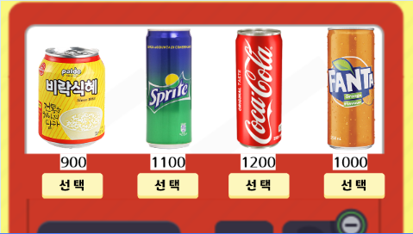
오브젝트 배치

Slide 10
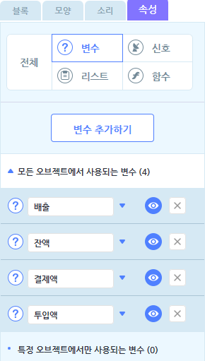
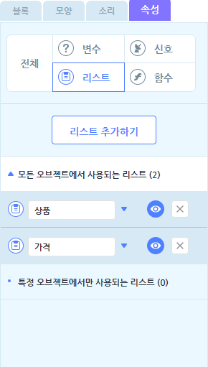
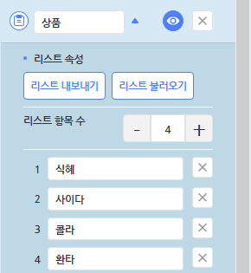
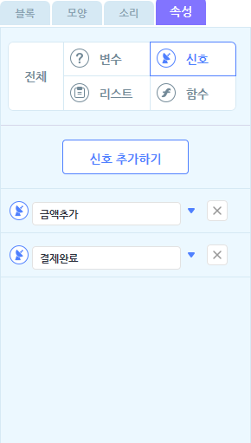
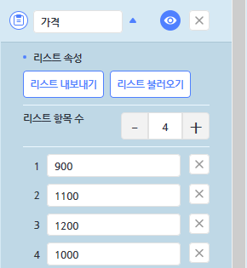

Slide 11
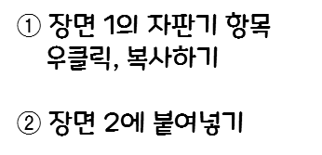
Y: -8
방향: 90
상품(음료수) 오브젝트들은 숨김 처리
Y: -3
크기: 600
Y: -20
방향: 90

Slide 12
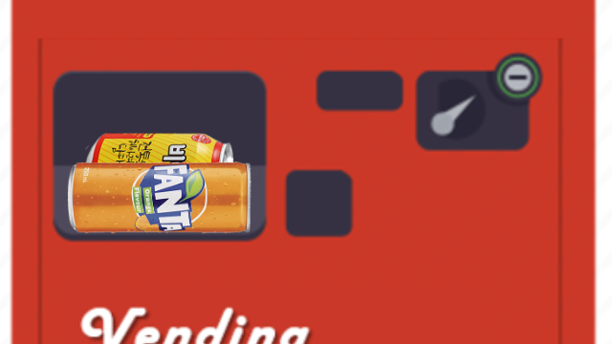
오브젝트 배치

Slide 13
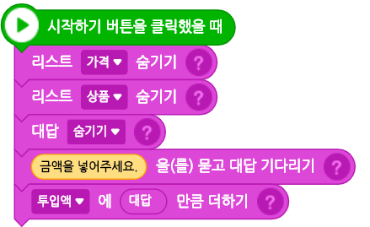
?
?

Slide 14
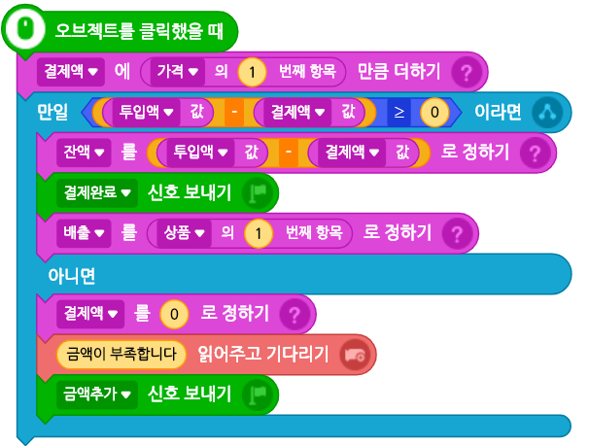
첫 번째 버튼 코딩 완료 후, 버튼 오브젝트 복제
두 번째 ~ 네 번째 버튼 코드 일부 수정
(빨간색 동그라미 표시된 숫자 값)
?
음성 지원 확장 블록

Slide 15
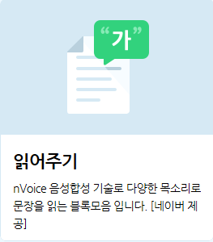
음성 지원 확장 블록 추가
“확장” 블록 카테고리에서 “확장 블록 불러오기” 버튼 클릭 후,
“읽어주기” 블록 모음 추가하기

Slide 16
식혜, 사이다, 콜라, 환타 공통 적용

Slide 17
900, 1100, 1200, 1000 공통 적용

Slide 18
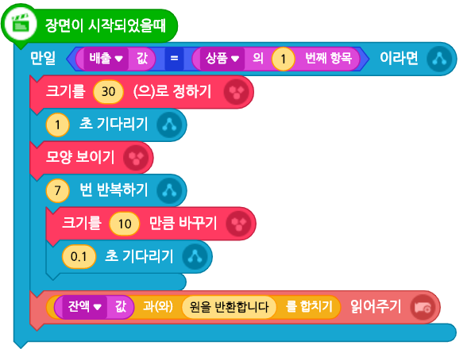
식혜 오브젝트 코딩 완료 후, 전체 코드 복사
사이다 ~ 환타 오브젝트 코드에 붙여넣은 후, 일부 수정
(빨간색 동그라미 표시된 숫자 값)
?

Slide 19
프로그램 실행 예시

Slide 21
학습 지원 블로그: blog.naver.com/brainfo
수업 관련 문의 : kyonggi.ac.kr@gmail.com

